Slide 1

PHÒNG GIÁO DỤC VÀ ĐÀO TẠO TXBH
TRƯỜNG MẦM MẪU GIÁO BÚP SEN XANH
CHỦ ĐỀ:ĐỘNG VẬT
Phát triển nhận thức
LQVT: So sánh, thêm bớt số lượng trong phạm vi 5
Ngày: 13/3/2025
Lớp :Chồi 1
GV:H MAL NIÊ

Slide 2
* Hoạt động 1:Ôn đếm đến 5, tạo nhóm số lượng trong phạm vi 5, nhận biết số 5

Slide 3

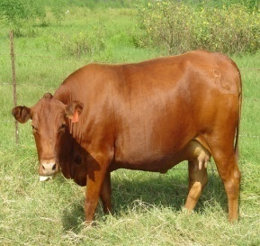
3

Slide 4
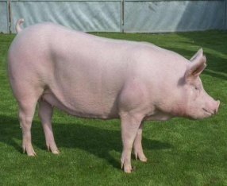
4

Slide 5

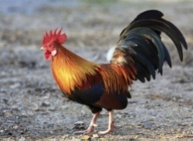


5

Slide 6
5

Slide 7
*Hoạt động 2 : So sánh, thêm bớt số lượng trong phạm vi 5

Slide 8
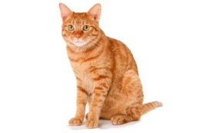

5
5

Slide 9
5
4

Slide 10
5
3

Slide 11
5
2

Slide 12
5
2
5

Slide 13
5
1
5

Slide 14
5
1

Slide 15
5

Slide 16
*Hoạt động 3:Trò chơi: Ai thông minh nhất

Slide 17
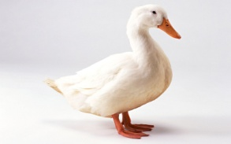

5
………………
1
2
3

Slide 18

5
………………………………
3
1
2

Slide 19
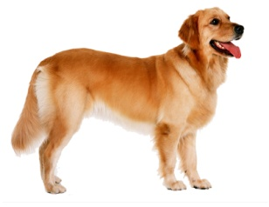
3
1
2
3

Slide 20


Chúc các con chăm ngoan, học giỏi

